Slide 1
PARTICIPAR EN LA COMUNITAT

Slide 2
Participar en la comunitat
De què estem parlant?
    Participar en activitats locals
    Donar suport en zones de desastre
    Oferir serveis des de l’esglèsia local

Slide 3
Participar en la comunitat
  Què ens ensenya Jesús?
      L’atenció al proïsme no és opcional
      El millor dels exemples
      El distintiu dels cristians
      Donar testimoni

Slide 4
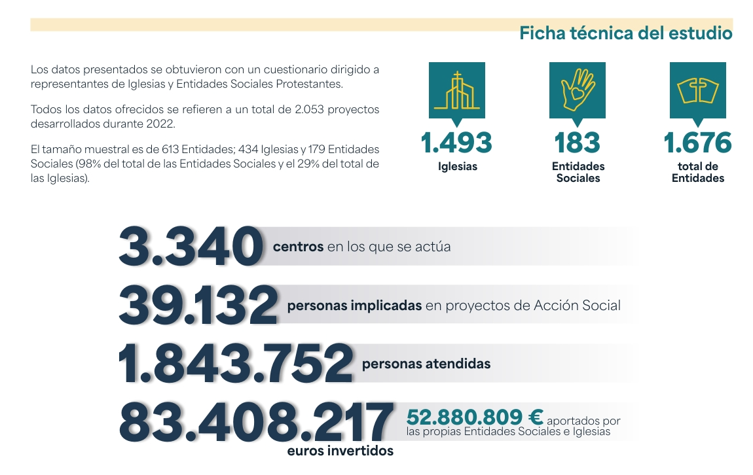
Participar en la comunitat
  Què estem fent?

Slide 5
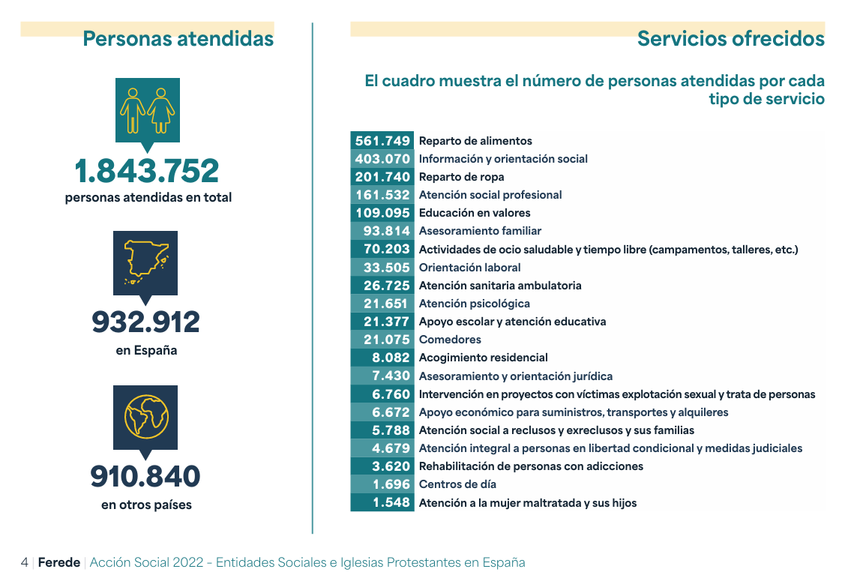
Participar en la comunitat
  Què estem fent?

Slide 6
Participar en la comunitat
  Què estem cridats a fer?
      Obrir la mirada al món en que vivim
      Conèixer a fons les necessitats
      No callar davant l’incompliment dels drets humans
      Cercar el sentit de comunitat
      Viure en harmonia amb el Senyor

Slide 7
Participar en la comunitat
La Declaració Universal dels Drets Humans
10 des 1948 proclamada per la ONU
Exercici Pràctic :
Anotar el que no s’está complint.
Pensem en el nostre entorn proper –poble, barri-

Slide 8
Participar en la comunitat
  Què podem fer?
  EXERCICI PRÀCTIC:
    Proposeu alguna acció social a realitzar en el nostre barri que donés resposta a alguna necessitat social, i que es pogués fomentar des de la nostra església.
    Com us imagineu la vostra participació?

